Slide 1
Korean Main Content Extraction Application using Boilernet
Lee Jae Wook Son Seung Il

Slide 2
Contents
Model-related
Areas of growth (Model) Application-related Areas of growth (App) Testing
Summary

Slide 3
Model
BoilerNet LSTM as the primary model
Takes GT2017 (180 raw htmls) as input
Embedding after the input, adds feature vectors to label whether the base node of the DOM Tree (HTML) is content or not

Slide 4
Dataset
Japanese Boilernet translated GT2017 raw htmls into Japanese
BERT tokenizer used
Same idea applied by translating GT2017 into Korean

Slide 5
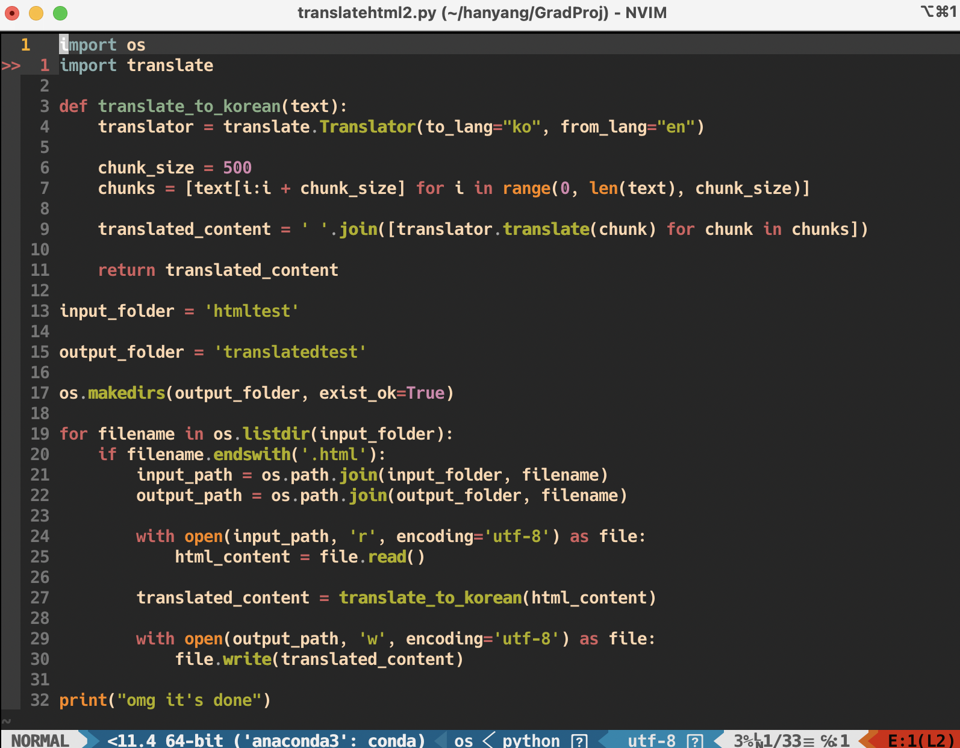
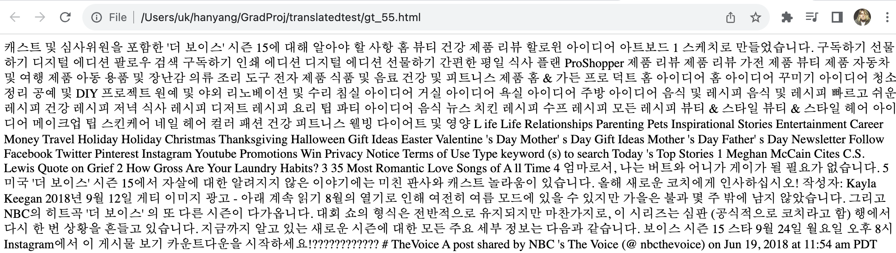
Dataset

Slide 6
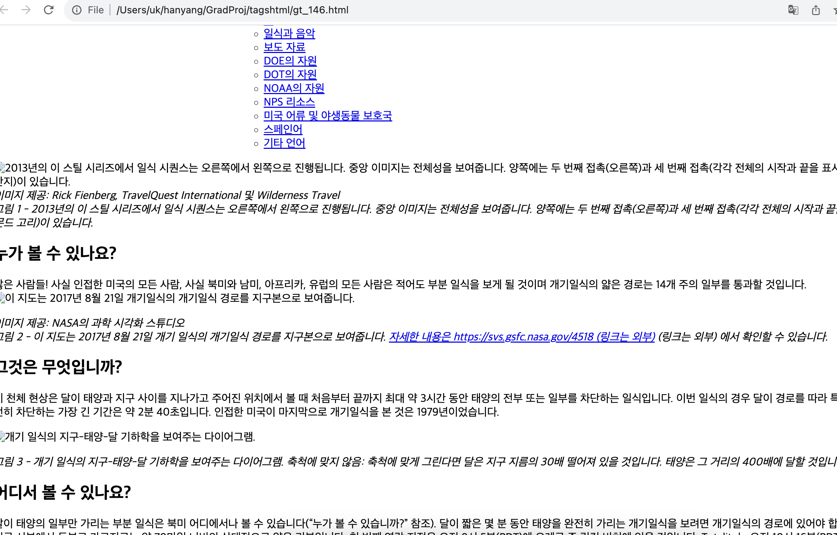
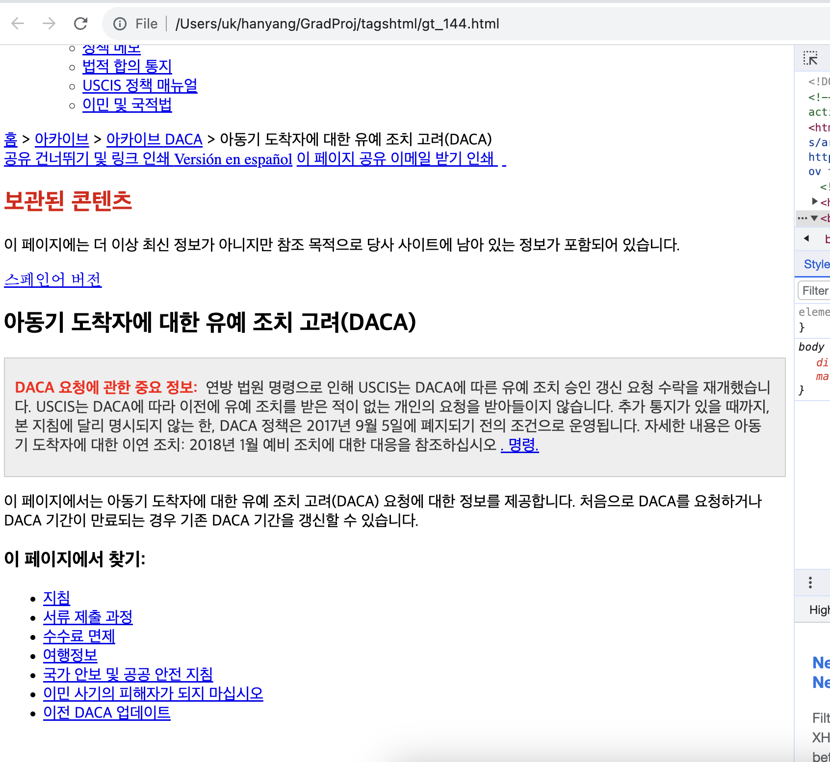
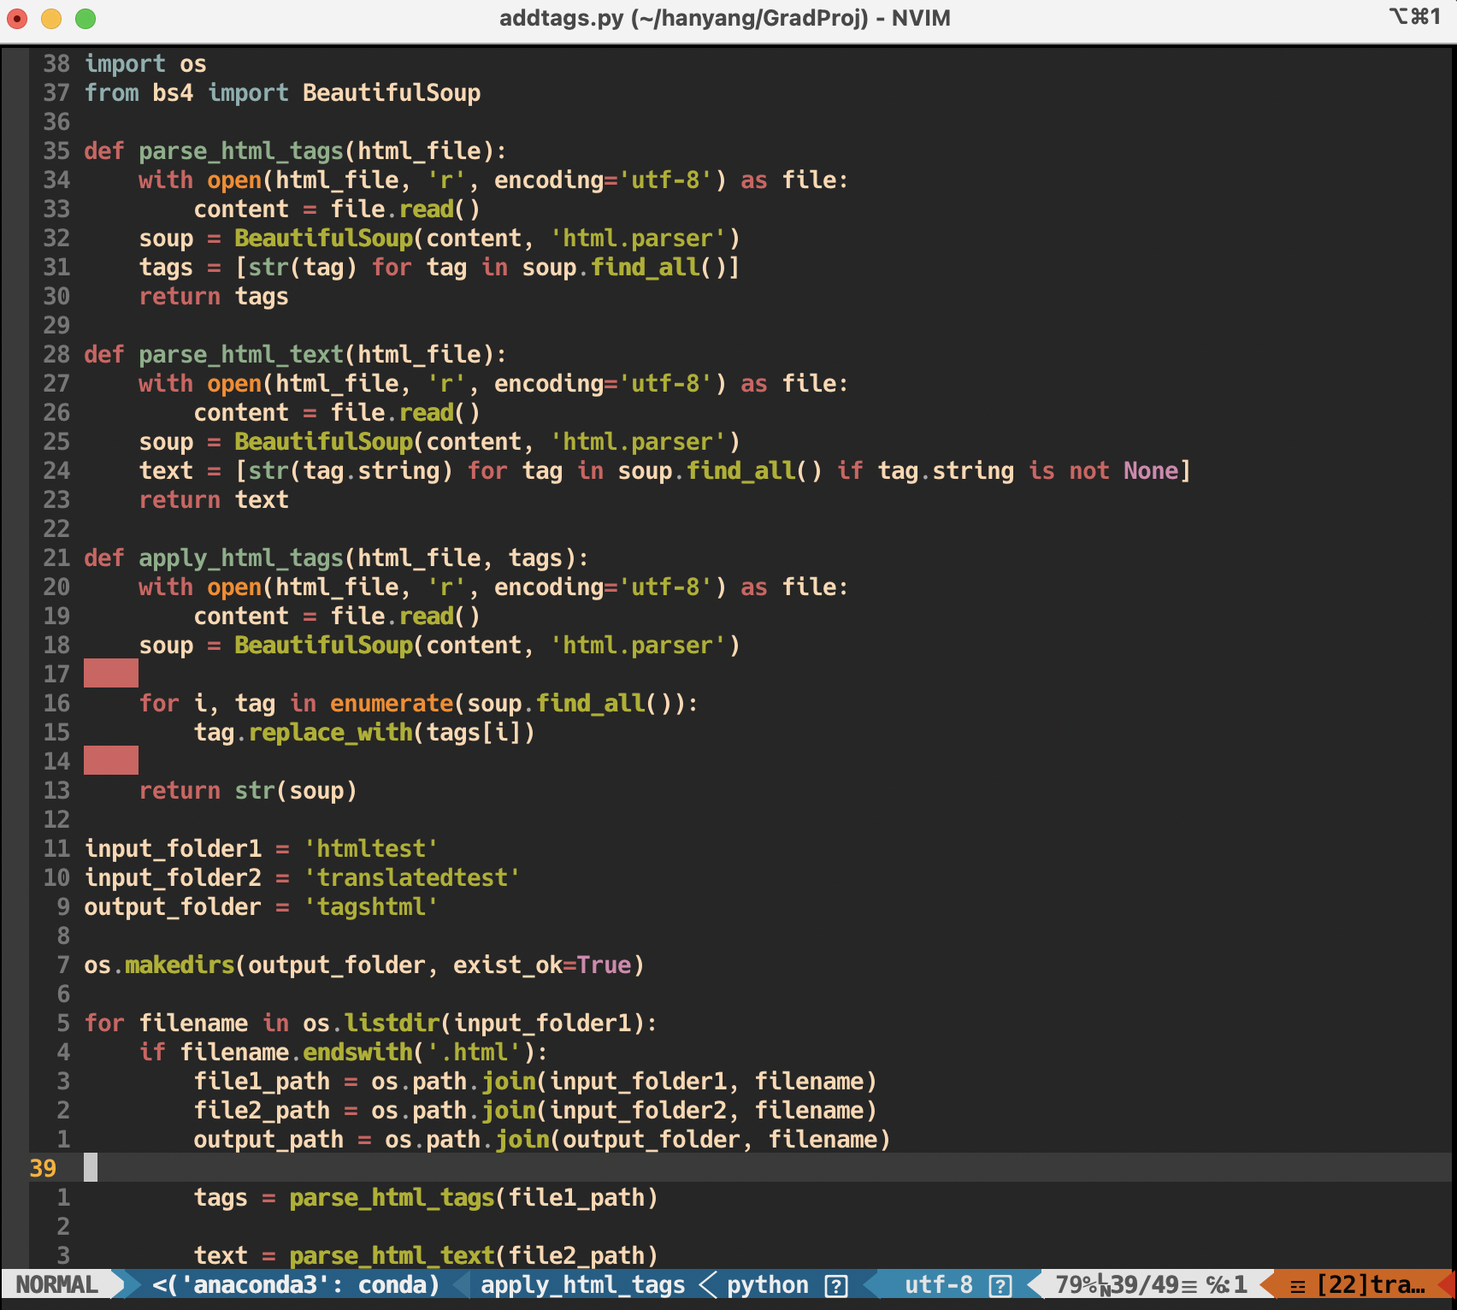
Dataset

Slide 7
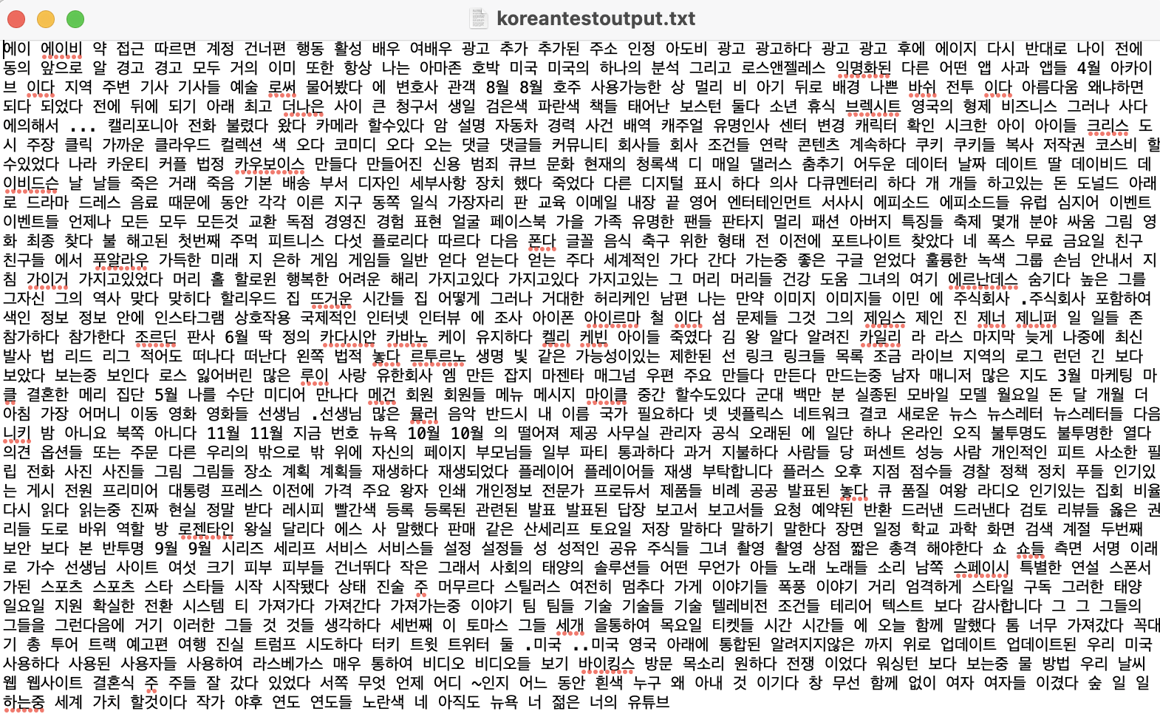
words.json tags.json

Slide 8
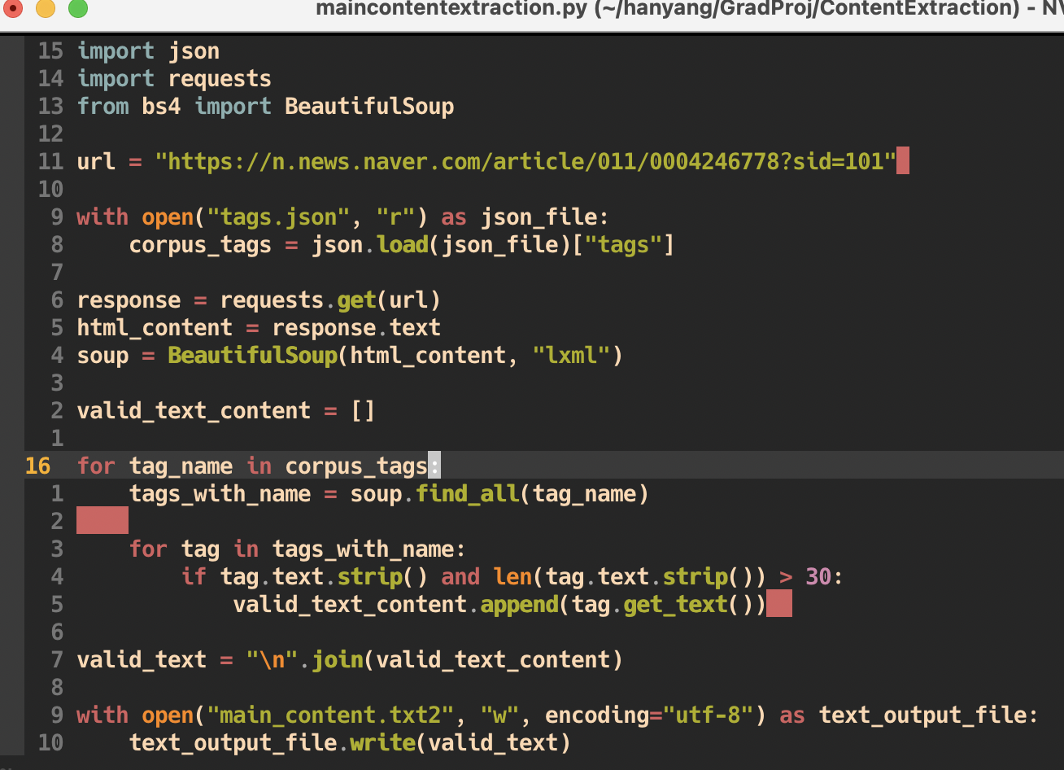
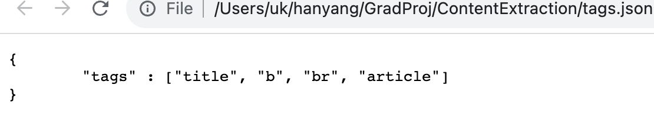
Tag Recurrence

Slide 9
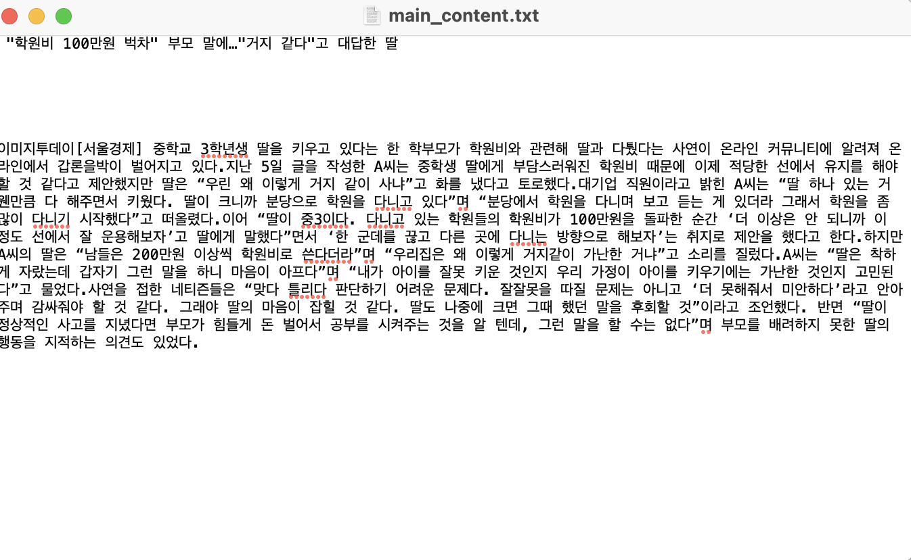
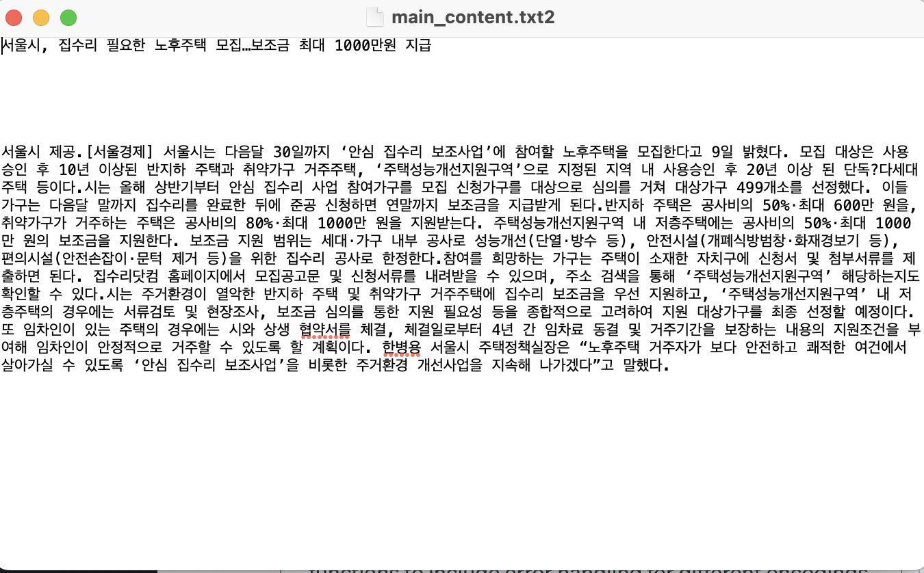
Content Extraction

Slide 10
Difficulties
Boilernet
Idea for improvement
Replacing LSTM to a different model (such as BERT, KrBERT, KoBERT) that is more advantageous with Korean datasets → original goal
However, low amount of datasets caused low accuracies and predictions
Embeddings after the Boilernet have unique feature vectors
Data with feature vectors not abundant
How to train larger corpus sizes with a pre-trained model?
Corpus for BERT
Boilernet’s feature vector

Slide 11
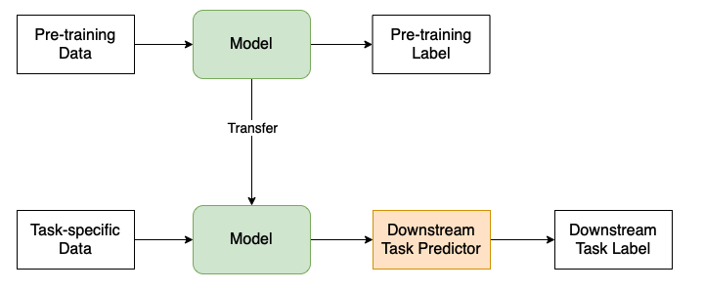
Transfer Learning
Already applied to NLP in various ways!

Slide 12
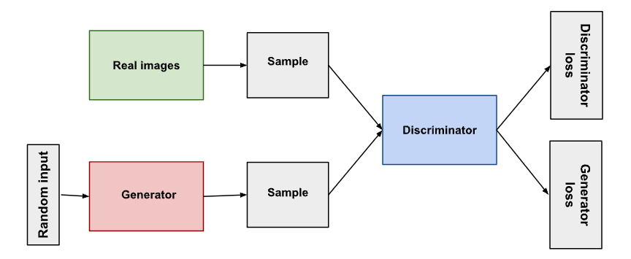
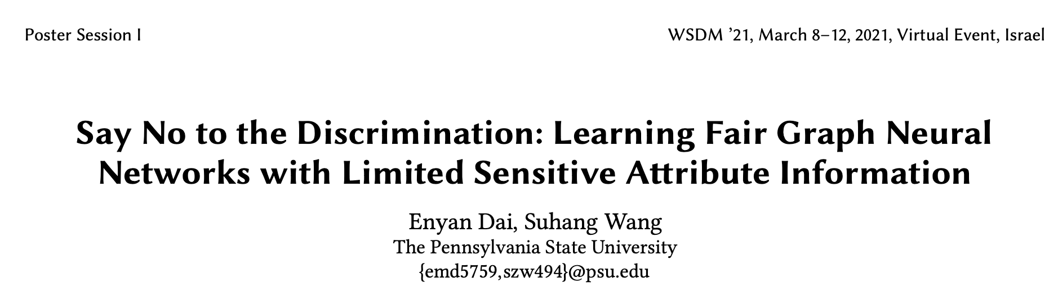
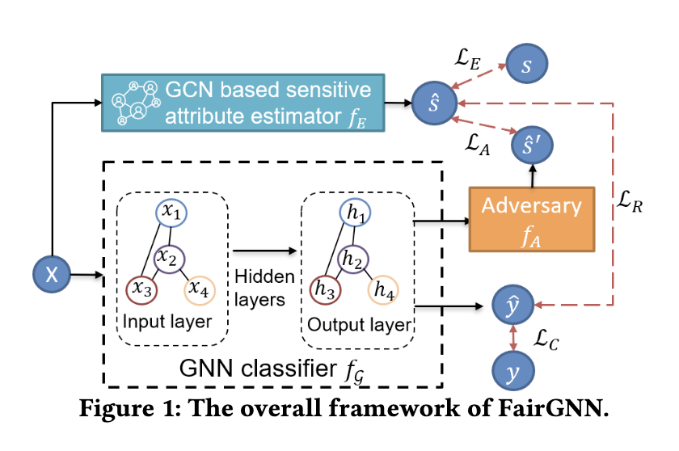
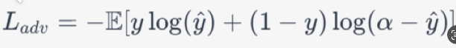
Contribution
Inspired by the Adversarial Learning Architecture

Slide 13
How we get there
Unlabeled Data
Estimator (Pre-trained Boilernet)
Prediction Labels
Use prediction labels (feature vectors) as our ground truth for learning
minmax L(D,G) → original D G
minmin L(D,G) → revised D G
Considering 1 being content
Encoder
Sentence Embeddings
Classifier

Slide 14
Hypothesis
Achieve applying BERT model with:
Unlabeled data (large size corpus)
Pre-trained Boilernet

Slide 15
Why Application?
초기 의도 : 시각장애인들을 위해 추출된 본문을 음성 변환
하자
앱 선택 이유 :1. 앱 개발 경험 有
2. Android Studio에서 무료로 TTS(Text-to- Speech) 사용 가능

Slide 16
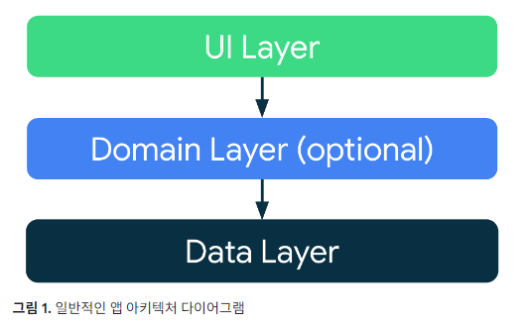
Application Structure

Slide 17
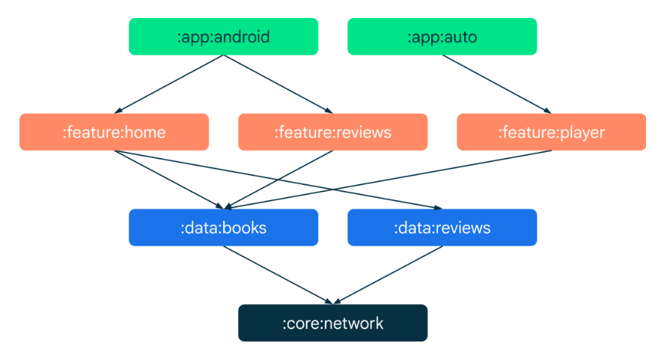
Application Modulation

Slide 18
Architecture VS Modulation
Architecture : 앱의 구조와 동작 방식을 설계(전체 앱)
코드의 구성 및 역할을 정의
Modulation : 코드의 일부에 관한 내용(개별 코드 단위의 구조화)

Slide 19
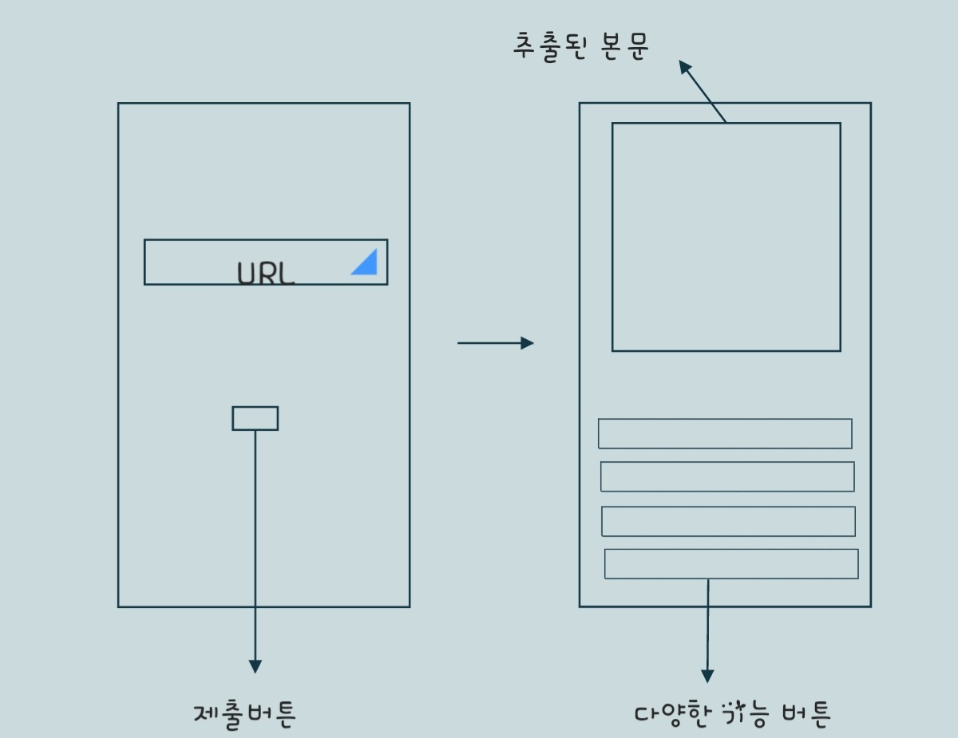
Frontend

Slide 20
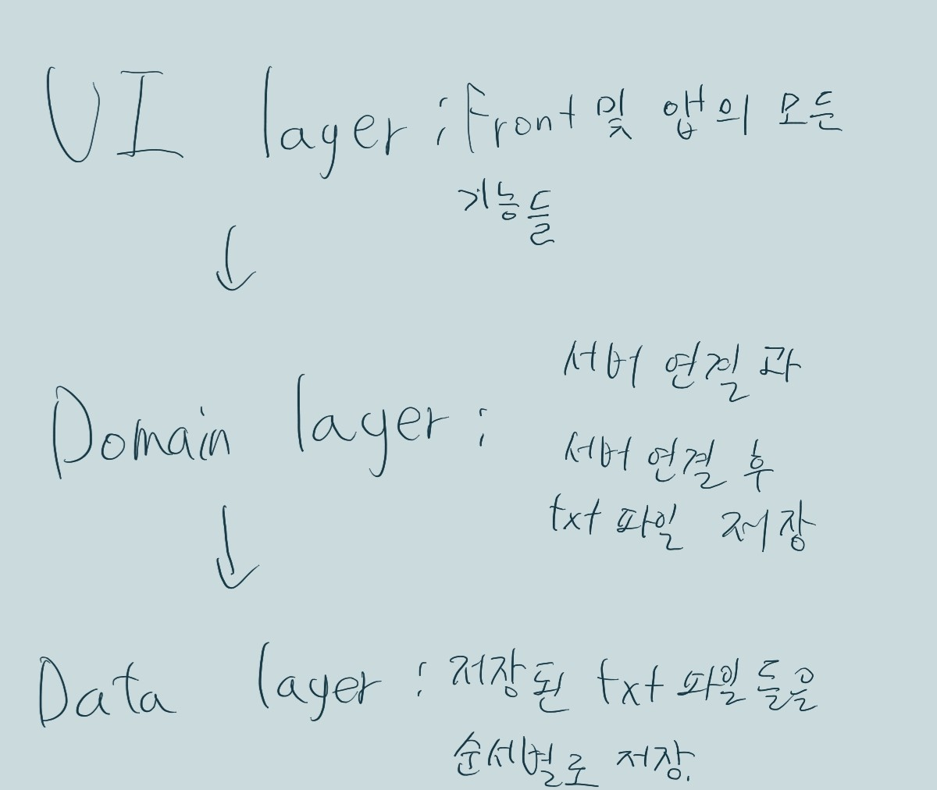
Application Plan
Application Structure

Slide 21
Application plan
Application flow
앱의 첫 액티비티에서 입력이 들어오면 textblock에 있는 URL에 대한 확인을 한 후에 올바른 URL이면 서버에 연결해서 서버에 있는 python script 파일 실행함. 그 결과로 생긴 txt파일을 앱 내부에 있는 asset 폴더 안에 저장시키고, 생성된 txt 파일을 Asset Manager로 접근해 앱의 기능들 사용 가능하게 함.

Slide 22
What we did(app)
지금까지 한 것
-> 앱 구조 설계
-> 앱 디자인
-> 앱 기능 구현

Slide 23
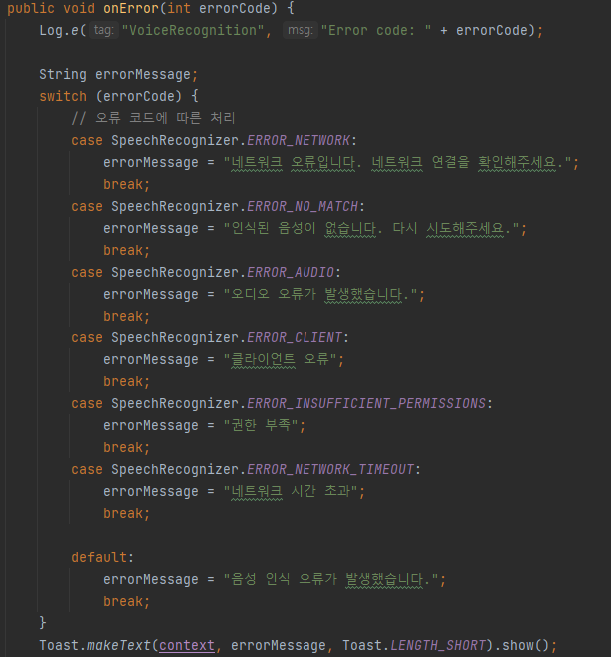
What we have done
음성 인식
-> error가 계속 발생
-> 원인 파악 위해 코드 작성
-> 권한 부족이라는 에러 확인 후
수정 완료

Slide 24
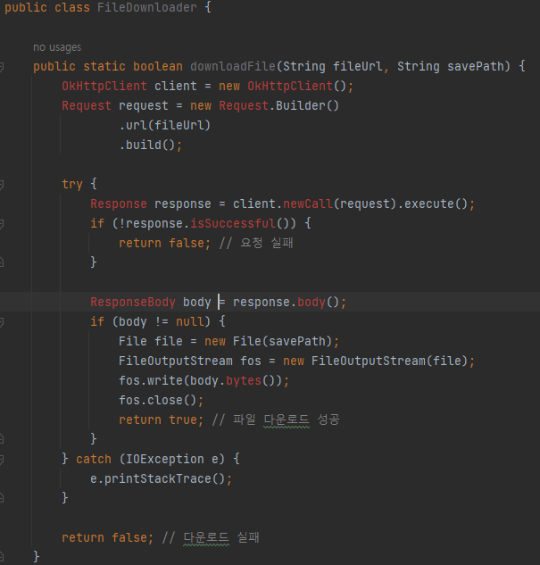
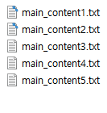
What we have done
2. 서버 연결
api들 공부 -> java script(axios), java (okHttp)

Slide 25
What we have done
2. 서버연결(cont’d)
-> 처음에 URL을 입력만 하면 앱이 터짐
-> 원인 찾아보기 위해서 Android Studio 사이트 공부
-> 원인 파악 후 해결 완료(뒤에서 이야기 할 thread문제)

Slide 26
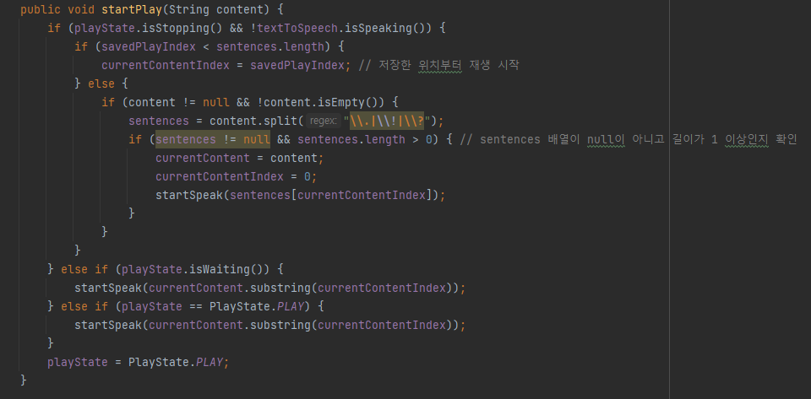
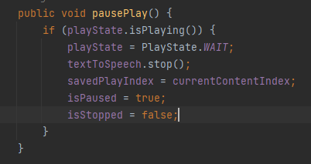
What we have done
3. TTS_pause, resume

Slide 27
What we have done
3. TTS_pause, resume(cont’d)
->txt 파일 안에 있는 것들을 문장 단위로도 구분을 해 보고, 단어 단위로도 구분을 해봄. 단어 단위로 하니 굉장히 어색함. 그리고 구분 뒤에 저장하는 방식에 대해서 문제가 발생.

Slide 28
Difficulties in Making App
Dealing with Backend
UI Thread & Background Thread
앱 개발에 있어서 Front에서 다 처리 할 수 있는 정도의 수준의 앱만 개발해봄.
둘 다 Backend쪽을 해본 경험이 없어 서버 생성에 많은 시행 착오 발생
UI Thread와 Background Thread의 정의
AsyncTask
우리가 놓친 부분 : 문장 단위로 index를 증가시키는 방식을 채용시 logcat으로 확인한 결과, index를 늘리고 “., ?, !” 인식하기 전 문장을 저장 시키는 작업이 UI thread의 update 주기를 넘어섬.

Slide 29
Testing

Slide 30
Summary

Slide 31
Thank you
Lee Jae Wook
Son Seung Il

